Slide 1
Project_M 스터디 보고서
2025 / 02 / 20
박정하

Slide 2
목차
미로탈출 문제
주가 예측 프로그램

Slide 3
1. 미로탈출 문제 풀이

Slide 4
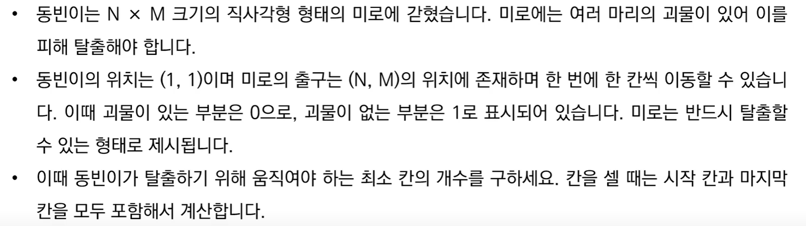
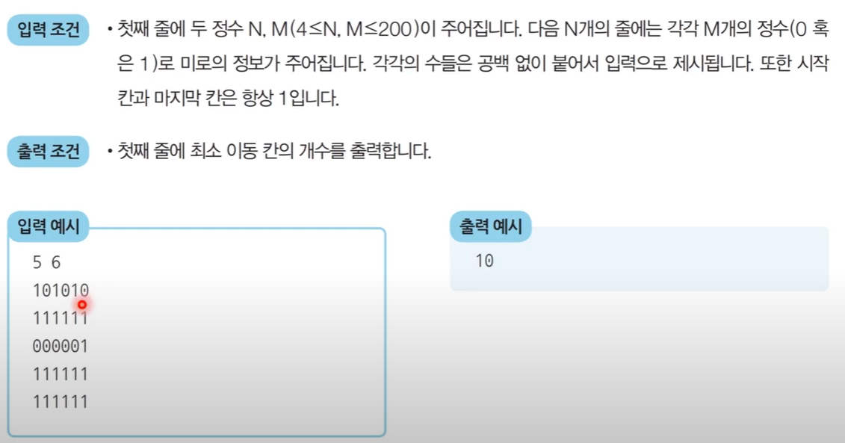
미로탈출 문제 풀이
미로탈출 문제

Slide 5
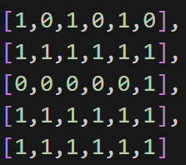
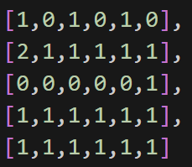

미로탈출 문제 풀이
Maze[0][0]
미로풀이 문제 풀이
미로를 maze 변수에 저장했다고 가정
maze[0][0]부터 탐색 시작
상하좌우 지점에서 갈수 있는 지점(1인 지점)을 탐색
탐색한 지점을 queue에 추가하고, 지점의 값을 1더 크게 변경
큐에서 좌표를 꺼내고 또 상하좌우에서 갈수 있는 지점을 탐색
그 탐색한 지점을 queue에 추가하고, 그 지점의 값을 1 더 크게 변경
Queue가 존재하는 동안 계속 반복

Slide 6
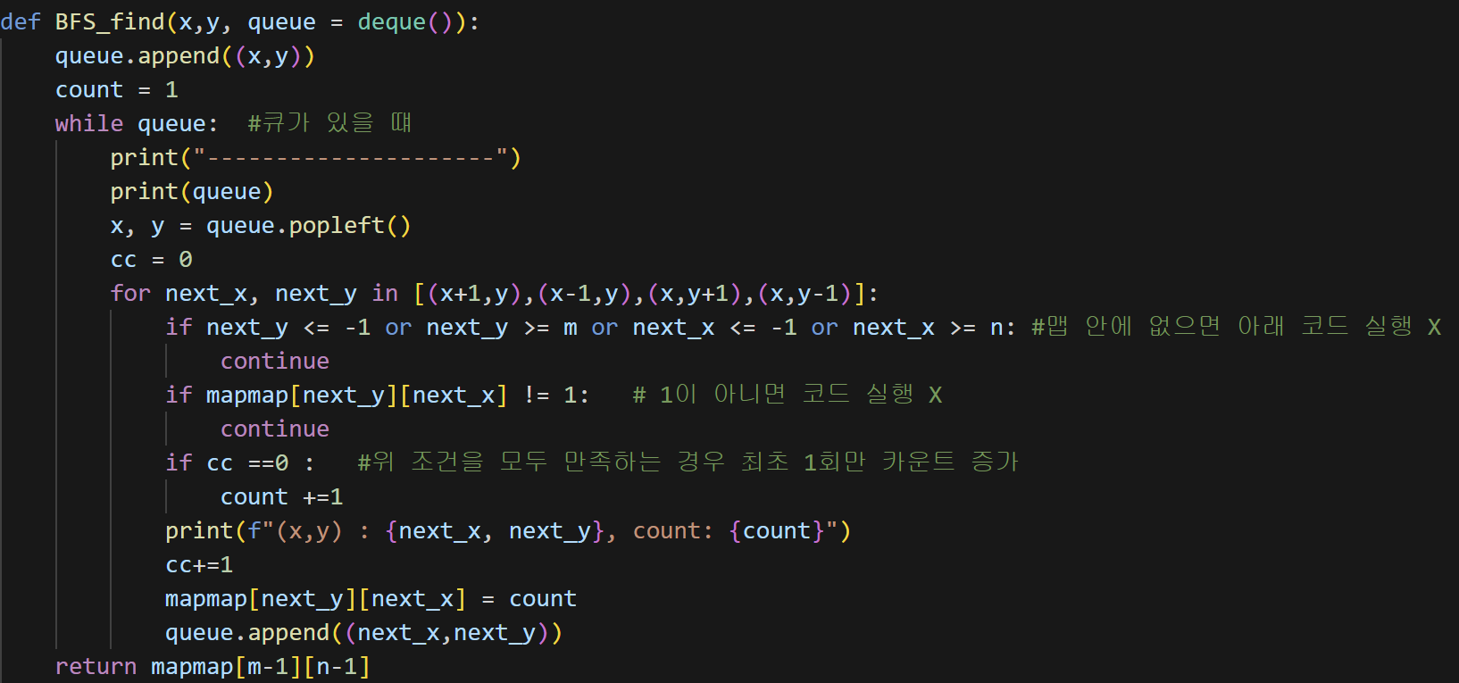
미로탈출 문제 풀이
# 함수를 호출할 때 인자로 입력한 지점부터 탐색 시작. 함수 선언 시 queue변수에 비어있는 deque 할당
# 탐색 거리에 따라 지점에 값을 추가하기 위해 count변수 생성
# queue에서 상단 데이터를 꺼내 탐색 좌표로 이용
# 한번의 탐색에서 주변 좌표에 값을 중복으로 더하는 것을 방지하기 위한 장치
# for문을 이용해 상 하 좌 우 모두 탐색을 진행
# if문 안에 continue를 넣어 좌표가 미로의 범위를 벗어나는 경우 아래의 코드 무시
# if문 안에 continue를 넣어 탐색 좌표가 갈 수 없는 길인 경우(1이 아닌경우) 아래 코드 무시
# 총 4번의 for문에서 미로의 범위 안에 있고, 1인 경로가 있는 경우 최초 1회만 count증가
# 한번 count += 1 이 되었으면 cc값을 증가시켜 중복되어 count+=1이 되지 않도록 함
# 탐색한 좌표에 count값을 삽입
# 탐색한 좌표를 queue에 추가
# while문을 통해 모든 좌표 탐색되도록 하고 미로의 끝 값을 출력하도록 함

Slide 7
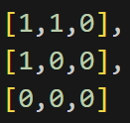
미로탈출 문제 풀이
if cc ==0 :
만약 한 지점 [0][0]에서 갈 수 있는 지점이 1개 이상인 경우
count+=1을 if cc==0: 문에 넣지 않으면 ①, ②에서 한번씩 총 두 번을 실행하여 ①에는 2가 ②에는 3이 삽입된다.
상하좌우 탐색이 끝난 후 다시 cc=0 으로 초기화하여 count 를 중복하여 더하지 않도록 관리
①
②

Slide 8
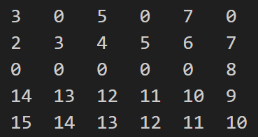
미로탈출 문제 풀이
실행 결과
……..
---------------------
deque([(0, 3), (1, 4)])
(x,y) : (0, 4), count: 15
---------------------
deque([(1, 4), (0, 4)])
---------------------
deque([(0, 4)])
---------------------
deque([(0, 0)])
(x,y) : (0, 1), count: 2
---------------------
deque([(0, 1)])
(x,y) : (1, 1), count: 3
(x,y) : (0, 0), count: 3
---------------------
deque([(1, 1), (0, 0)])
(x,y) : (2, 1), count: 4
---------------------
deque([(0, 0), (2, 1)])
---------------------
deque([(2, 1)])
(x,y) : (3, 1), count: 5
(x,y) : (2, 0), count: 5
중략
Queue 의 최상단 좌표를 popleft하고 이 좌표를 기준으로 상하좌우 탐색 시작
이번 탐색에서는 아래 방향의 좌표(0,1) 1개 탐색
이번엔 (0,1)좌표에서 상하좌우 탐색
(1,1), (0,0) 총 2개의 좌표 탐색 (0,0)은 최초 지점이므로 탐색된것은 오류
(1,4)탐색 시작. 하지만 탐색된 좌표 없음
(0,4)탐색 시작. 하지만 탐색된 좌표 없음
Queue가 더 이상 없으니 while문 종료
Maze[4][0]
실행 결과

Slide 9
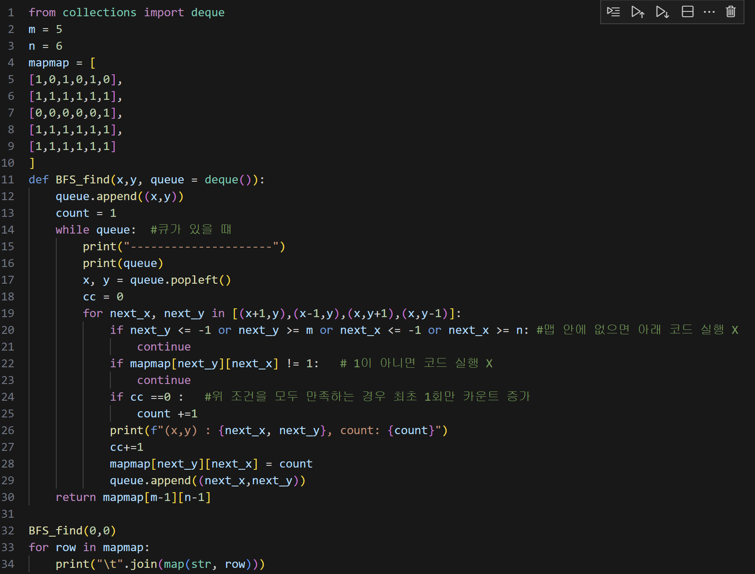
미로탈출 문제 전체 코드

Slide 10
2. 주가 예측 프로그램

Slide 11
주가 예측 프로그램
LSTM(Long Short-Term Memory Network)
스스로를 반복하며 이전단계에서 얻은 정보를 이용하는 신경망 구조인 RNN(Recurrent Neural Network)의 종류 중 하나
LSTM은 일정 기간동안 정보 저장 가능
주가 예측, 온도 등 시계열 데이터 처리에 유리함
Yahoo finance – 링크 에서 주식 데이터 얻을 수 있음.
Keras의 LSTM을 이용해 모델 생성 가능
100일치의 데이터가 있다면 80일치로 훈련, 20일치로 테스트

Slide 12
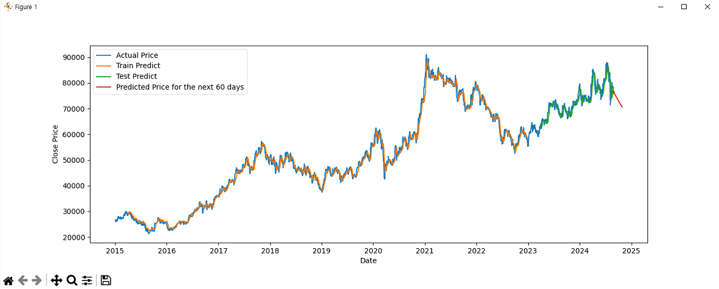
주가 예측 프로그램
LSTM 주가 예측 프로그램
위의 그래프처럼 실제 주가와 예측 주가 한번에 Plot후 값 비교

Slide 13
주가 예측 프로그램
LSTM 주가 예측 프로그램 구성
대상 종목 선정
모델에 쓸 데이터 기간 범위 결정
모델에 쓸 데이터 설정(시가, 종가, 고가, 저가, 거래량 등)
데이터 전처리
Train-test data 분류
모델 학습
모델 검증
결과 정리 및 분석

